Slide 1
Java语言基础
西安电子科技大学计算机科学与技术学院
王煦
metalwing@sina.com

Slide 2
课程内容
Java概述
面向对象程序设计概念
Java语言基础
Java面向对象特性
Java高级特征
常用预定义类的使用
异常处理
I/O
线程
GUI程序设计
Java网络程序设计

Slide 3
标识符、关键字与数据类型
表达式与语句
程序流控制
数组

Slide 4
标识符
标识符用来对变量、类和方法进行命名
命名规则
  一个由字母、“_”、“$”和数字组成的不限长度的序列
  以字母，”_”（下划线）或”$”起始
  不能以数字起始
  不能是Java关键字
  不能是true、false或null
  大小写敏感
E.g.: username，user_name，_sys_varl，$change

Slide 5
习题3.1. 下列标识符哪些是合法的
  $88
  #67
  num
  applet
  Applet
  7#T
  b++
  --b
  class
  public

Slide 6
标识符
风格约定
  不使用“_”、“$”作为标识符的第一个字符
  类名、接口名：所有单词首字母大写，其余字母小写
  变量名、方法名：首单词小写，其余单词的首字母大写，如anyVariableWorld
  常量名完全大写，由“_”分隔
  方法名使用动词，类名和接口名使用名词，变量名尽量有含义

Slide 7
注释
// 注释一行
/* 注释一行或多行 */
/** 可用javadoc命令转化为HTML文件 */
注意：注释不支持嵌套，即在开始于//的注释中，/*和*/没有特殊的意义，而在开始于/*或/**的注释中，//没有特殊的意义

Slide 8
关键字
指程序语言中预先定义的有特殊意义的标识符
  const和goto是C++的关键字，Java虽然将其保留为关键字，但Java尚未使用它们；true, false和null虽然不是关键字，但也被Java保留，不能用作标志符
abstract | assert | boolean | break | byte
case | catch | char | class | continue
default | do | double | else | enum
extends | final | finally | float | for
if | implements | import | instanceof | int
interface | long | native | new | package
private | protected | public | return | strictfp
short | static | super | switch | synchronized
this | throw | throws | transient | try
void | volatile | while | const | goto

Slide 9
数据类型
类型的意义
  限定变量和表达式的取值范围
  限定在特定值上能够执行的操作
  确定运算符的意义

Slide 10
数据类型
基本数据类型
  逻辑型：boolean
  文本型：char
  整型：byte, short, int, long
  浮点型：double, float
复合数据类型（引用类型）
  类
  接口
  数组
  枚举类型（J2SE 5.0）

Slide 11
基本数据类型-逻辑型
逻辑型：boolean
取值：
  true
  false（默认值）
例：
  boolean truth = true;
Java中布尔值与整型值之间不能相互转换

Slide 12
基本数据类型-文本型
文本型：char
  16位的Unicode字符
例：
  char mychar=‘Q’;

Slide 13
基本数据类型-文本型
Unicode：国际标准字符集
  是一套字符编码系统，可支持各类文字的字符
  支持的字符编码范围为0x0000至0x10FFFF
  Unicode的实现方式：Unicode转换格式（Unicode Transformation Format，简称为UTF）
    一个字符的Unicode编码是确定的，但对Unicode编码的实现方式有所不同
    目前通用的实现方式：UTF-16小端序（LE）、UTF-16大端序（BE）和UTF-8
 | ASCII | Unicode
A-Z | 0x41-0x5a | 0x0041-0x005a
a-z | 0x61-0x7a | 0x0061-0x007a
0-9 | 0x30-0x39 | 0x0030-0x0039
汉字、日文…… | —— | 0x4E00–0x9FFF

Slide 14
基本数据类型-文本型
Java中的转义字符序列表示
转义字符 | 描述
\ddd | 3位八进制数所表示的Unicode字符
\uxxxx | 4位十六进制数所表示的Unicode字符
\’ | 单引号字符\u0027
\” | 双引号字符\u0022
\\ | 反斜杠字符\u005C
\r | 回车\u000D
\n | 换行\u000A
\f | 换页\u000C
\b | 退格\u0008
\t | 水平制表符(Tab键)\u0009

Slide 15
public class CharConst{
public static void main(String args[]){
char c1='Q';
char c2='\u0051';
char c3=0x0051;
System.out.println(c1+";"+c2+";"+c3+";"+'\121');
}
}

Slide 16
基本数据类型-文本型
String
  不是基本数据类型，是类
例：
  String greeting=“Good Morning! ”;
String对象表示的字符串不能修改，如需修改字符串，应使用StringBuilder类。
StringBuffer类与StringBuilder类相似，也是可修改类，他的执行效率低于StringBuilder类，但他是线程安全的。
Notes:
执行效率 StringBuilder > StringBuffer > String
字符串常量 String；单线程字符串，操作频繁 StringBuilder；多线程字符串，操作频繁 StringBuffer；

Slide 17
基本数据类型-整数类型
整数类型：byte, short, int 和 long
Java中所有整数类型均为有符号的整数类型
类型 | 长度(bit) | 取值范围
byte | 8 | -2⁷ ～2⁷-1
short | 16 | -2¹⁵ ～2¹⁵-1
int | 32 | -2³¹ ～2³¹-1
long | 64 | -2⁶³ ～2⁶³-1
char | 16 | ‘\u0000’ ~ ‘\uffff’

Slide 18
基本数据类型-整数类型
整型常量
  整型常量具有三种进制表示
    十进制
    十六进制
    八进制
  整型常量默认为int类型
    byte或short类型的常量与int类型常量的形式相同
    long类型的常量后应加L或l
 | 十进制 | 八进制 | 十六进制
int | 24 | 030 | 0x18
long | 24L | 030L | 0x18L

Slide 19
基本数据类型-浮点型
浮点型：float 和double
类型 | 长度(bit) | 正数范围
float | 32 | 1.4e-45 ～ 3.4028235e+38 （有效位约6～7位）
double | 64 | 4.9e-324～1.7976931348623157e+308 （有效位约15位）
Notes:
单精度是32位，S是符号位，占1位，E是阶码，占8位，M是尾数，占23位，双精度是64位，其中S占1位，E占11位，M占52位

Slide 20
基本数据类型-浮点型
浮点型常量
  浮点型常量默认为double类型
  float类型的常量后必须加F或f
  double类型的常量后可以加D或d
  浮点型常量的表达方法：
    E或e： 科学记数法 6.02e23
    F或f： 表示float类型 6.02e23F
    D或d： 表示double 型 2.718D

Slide 21
public class Assign {
public static void main(String args[]) {
int x, y; // 声明整型变量
float z = 3.414f; // 声明并赋值float型变量
double w = 3.1415; // 声明并赋值double型变量
boolean truth = true; // 声明并赋值boolean型变量
char c; // 声明字符变量
String str; // 声明String类型变量
String str1 = "bye"; // 声明并赋值String类型变量
x = 6;
y = 1000; // 给int型变量赋值
c = 'A'; // 给字符变量赋值
str = "Hi out there"; // 给String变量赋值
}
}
例：SomeConstTest.java

Slide 22
下列哪些是正确的浮点数常量
  12.3
  12.3e+2
  23.4e-2
  -334.4
  20
  39F
  40D

Slide 23
特殊的浮点型值
NaN是无序的
除了NaN之外的浮点数集合中的所有元素都是有序的
浮点数0.0和-0.0也需特别注意
Notes:
在集合中遇见0.0和-0.0时，由于自动装箱，导致两个在绝对数值上相等的数据，放入集合时表现出不相等
如果 f1 和 f2 都表示 Float.NaN，那么即使 Float.NaN==Float.NaN 的值为 false，equals 方法也将返回 true。
如果 f1 表示 +0.0f，而 f2 表示 -0.0f，或相反，那么即使 0.0f==-0.0f 的值为 true，equal 测试也将返回 false。

Slide 24
写出以下表达式的运算结果
  0.0 == -0.0
  0.0 > -0.0
  1.0 < Double.NaN
  1.0 > Double.NaN
  1.0 == Double.NaN
  1.0 != Double.NaN
  Double. NaN == Double. NaN
  0.0 / 0.0
  1.0 / 0.0
  1.0 / -0.0

Slide 25
复合数据类型
类的初步概念
  “日期”类型的两种不同表达：
  方式一： int day, month, year; //定义年、月、日
  int d1,m1,y1; // 定义一个日期
  int d2,m2,y2; //定义另一个日期
  方式二：
    class Date{
    int day;
    int month;
    int year;
    void setDate( int a, int b, int c){... }
    } // Java用class创建新的类型（复合数据类型）

Slide 26
标识符、关键字与数据类型
表达式与语句
程序流控制
数组

Slide 27
变量
变量的分类
  从语言机制上划分：数据类型分基本类型和引用类型，相应地，变量类型也分基本类型和引用类型
  根据作用域划分：
    成员变量
    局部变量
    方法参数
    catch语句块入口参数（异常处理参数）

Slide 28
变量
引用类型变量的声明与引用
  基本类型变量在声明时，直接分配数据空间，如
    int a;
    a = 12;
  引用类型变量在声明时，不直接分配数据空间，而仅仅分配引用空间，必须经过实例化，才能开辟数据空间

Slide 29
变量
引用类型变量的声明与引用
  例：
  Date today;
  today = new Date( ); //实例化

Slide 30
变量
引用类型变量的声明与引用
  例：
  Date today;
today
null

Slide 31
变量
引用类型变量的声明与引用
  例：
  Date today;
  today = new Date( ); //实例化
today
null
0xabcd
day
0
month
0
year
0

Slide 32
变量
引用类型变量的声明与引用
  例：
  Date today;
  today = new Date( ); //实例化
today
0xabcd
0xabcd
day
0
month
0
year
0

Slide 33
变量
引用类型变量之间的赋值
  例：
  Date a, b;
  a = new Date( );
  b = a;

Slide 34
变量
引用类型变量之间的赋值
  例：
  Date a, b;
a
null
b
null

Slide 35
变量
引用类型变量之间的赋值
  例：
  Date a, b;
  a = new Date( );
a
0xabcd
0xabcd
day
0
b
null
month
0
year
0

Slide 36
变量
引用类型变量之间的赋值
  例：
  Date a, b;
  a = new Date( );
  b = a;
a
0xabcd
0xabcd
day
0
b
0xabcd
month
0
year
0

Slide 37
变量
变量的作用域
  局部变量：从声明变量的位置开始，到包含该变量的代码块结束为止
  类成员变量：至少包括整个类
  方法参数：所在方法的内部
  catch语句块入口参数：catch语句块

Slide 38
变量
对象的成员变量的默认初始值（系统自动初始化）
局部变量必须在使用前手工赋初始值，若局部变量未初始化就使用，编译器报错
变量类型 | 初始值
byte | 0
short | 0
int | 0
long | 0L
float | 0.0F
double | 0.0D
char | ‘\u0000’
boolean | false
所有引用类型(类、接口、数组) | null

Slide 39
public class TestInit {
int x;
public static void main(String args[]) {
TestInit init = new TestInit();
int x = (int) (Math.random() * 100);
int z;
int y; // int y=0;
if (x > 50) {
y = 9;
}
z = x + y + init.x;
System.out.println("x=" + x + " y=" + y +
" z=" + z + " init.x=“ + init.x);
}
}

Slide 40
运算符与表达式
将运算符与操作数按照特定规则连接起来，就构成了通常意义的表达式
Java运算符与C语言的不同之处：
  Java的类型限制比C严格，运算符的操作对象的类型会受到更多限制
  Java不提供指针运算符
  Java增加了
    类型测试运算符instanceof
    字符串运算符+
    零填充的右移>>>

Slide 41
运算符与表达式
Java运算符类别
运算符类别 | 运算符列表
算术运算符 | +，-，*，/，%，++，--
关系运算符 | >，>=，<，<=，==，!=
位运算符 | >>，<<，>>>，&，|，^（逐位异或），~ （逐位取反）
逻辑运算符 | &，|，!，^（异或），&&，||
赋值运算符 | =，+=，-=，*=，/=，%=，&=，|=，^=，<<=，>>=，>>>=
其它运算符 | ?:，[]，.，()，(type)，new，instanceof

Slide 42
算术运算符
一元算术运算符：+, -, ++, --
  +， - 运算符能够将byte/short/char类型的操作数自动提升为int型
  ++， -- 运算符不会将byte/short/char类型的操作数自动提升为int型
  位运算符～也具有类似的类型转换效果

Slide 43
public class UnaryConversion{
public static void main(String[] args){
byte b=2;
char c='\u1234';
int x=8,y=3;
//byte b2 = -b; //int值不能直接赋给byte类型变量b2
//char c2 = +c; //int值不能直接赋给char类型变量c2
System.out.println((-b) + ";" + (+c));
int i=~b; //byte转换为int
System.out.println(Integer.toHexString(i));
System.out.println(x/y);
System.out.println(x/(float)y);
}
}

Slide 44
算术运算符
二元算术运算中的自动类型转换
  检查两个操作数的类型(type1,type2)：
  if (double,*)或(*,double)，then *→double
  else if (float,*)或(*,float)，then *→float
  else if (long,*)或(*,long)，then *→long
  else (*,*) → (int,int)

Slide 45
算术运算符
注意：
  即使两个操作数全是byte型或short型，运算结果也是int型
  整型之间的/运算和%运算中除数为0时会产生异常
  %的操作数可以为浮点数：9.5%3=0.5
  只有当被除数为负数时，余数才是负数
  -7%3=-1 20%-13=7
  +运算可以连接字符串
    String salutation = “Dr. ”;
    String name = “Pete ” + “Seymour” ;
    String title = salutation + name ;
    则title 值：Dr. Pete Seymour

Slide 46
假设int a=1和double d=1.0，且每个表达式均独立，以下表达式的结果分别是什么
  a = 46 / 9;
  a = 46 % 9 + 4 * 4 - 2;
  a = 45 + 43 % 5 * (23 * 3 % 2);
  d = 4 + d * d + 4;
  d += 1.5 * 3 + (++a);
  d -= 1.5 * 3 + a++;

Slide 47
关系运算符
计算操作数之间的关系并得到boolean结果
数值型的关系运算符遵循与二元算术运算符相同的自动类型转换规则
测试对象的等价性
  “==”和”!=”比较的是对象的引用而非对象的内容
  比较对象的内容是否相等——重写equals()方法
    所有对象都拥有从Object类继承的equals()方法
    equals()方法默认也是比较对象的引用
    需要对equals()方法进行重写，以比较对象内容
    多数Java类库都通过重写equals()实现了对于对象内容的比较

Slide 48
class Value {
int i;
public boolean equals(Value v) {
return (this.i == v.i) ? true : false;
}
}
public class Equivalence {
public static void main(String[] args) {
Integer n1=new Integer(47); Integer n2=new Integer(47);
System.out.println("n1==n2: "+ (n1==n2)); //对引用的比较
System.out.println("n1!=n2: "+ (n1!=n2));
System.out.println("n1.equals(n2): "+ n1.equals(n2));
//Integer已重写equals()
Value v1 = new Value(); Value v2 = new Value();
v1.i = v2.i = 10;
System.out.println("v1.equals(v2): " + v1.equals(v2));
}
}

Slide 49
逻辑运算符
&, | 称为不短路与、或
&&,|| 称为短路与、或
短路：
  在逻辑表达式计算过程中，一旦部分运算结果能够确定整个表达式的值，则不再计算表达式的余下部分

Slide 50
public class ShortCircuit {
static boolean bLessThan1(int n) {
System.out.println("(n<1)? " + (n < 1));
return (n < 1);
}
static boolean bLessThan2(int n) {
System.out.println("(n<2)? " + (n < 2));
return (n < 2);
}
public static void main(String[] args) {
System.out.println("Short Circuit:");
System.out.println( bLessThan1(1) && bLessThan2(1) );
System.out.println("Not Short Circuit:");
System.out.println( bLessThan1(1) & bLessThan2(1) );
}
}

Slide 51
位运算符
右移运算符>>和>>>
  >>：带符号右移
    1010 … >> 2  111010 …
  >>>：无符号右移，以0 填充
    1010 … >>> 2  001010 …
当逻辑运算符与位运算符相同时，根据操作数判定是何种运算（&、|、^）

Slide 52
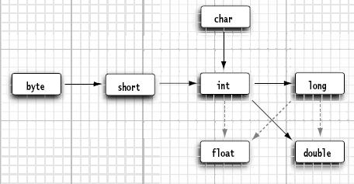
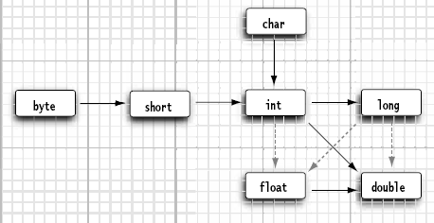
赋值运算符及赋值中的类型转换
虚箭头表示有可能损失精度
int n = 123456789;
float f = n; // f is 1.23456792E8
Notes:
有两张图
*

Slide 53
强制类型转换
将较大范围类型的操作数值转换为较小范围类型的操作数值时，需要强制类型转换
一般形式：(type) expression
  例：(float)x/2
对强制类型转换的限制：
  整型与浮点型可以相互转换
  基本类型和数组、对象等引用类型之间不能互相转换
  逻辑型与整型之间不能互相转换
  逻辑型与浮点型之间不能互相转换

Slide 54
强制类型转换
截尾和舍入
  由float/double类型向int/long类型强制转换时，执行截尾操作
  要得到舍入结果，需使用java.lang.Math的round()方法

Slide 55
public class CastingRoundingNumber {
public static void main(String[] args) {
double above = 0.7;
double below = 0.4;
float fabove = 0.7f;
float fbelow = 0.4f;
System.out.println("(int)above: " + (int) above);
System.out.println("(int)below: " + (int) below);
System.out.println("(int)fabove: " + (int) fabove);
System.out.println("(int)fbelow: " + (int) fbelow);
System.out.println("Math.round(above): " + Math.round(above));
System.out.println("Math.round(below): " + Math.round(below));
System.out.println("Math.round(fabove): " + Math.round(fabove));
System.out.println("Math.round(fbelow): " + Math.round(fbelow));
}
}

Slide 56
写出下面语句段的输出
  float f=12.5F;
  int i=(int)f;
  System.out.println(f);
  System.out.println(i);
以下类型转换是否合法？
  boolean b=true; int i=(int)b;
  int i=1; boolean b=(boolean) i;

Slide 57
运算符的优先级与结合方向
[ ]，. ，( ) var++，var-- （后置） | 从左向右 从右向左
！，+，-（一元），++var，--var（前置） | 从右向左
(type)（类型转换），new | 从右向左
*，/，% | 从左向右
+，-（二元） | 从左向右
<<，>>，>>> | 从左向右
<，<=，>，>=（比较运算符），instanceof | 从左向右
==，!=（相等运算符） | 从左向右
& | 从左向右
^ | 从左向右
| | 从左向右
&& | 从左向右
|| | 从左向右
?: | 从右向左
=，+=，-=，*=，/=，%=（赋值运算符） | 从右向左

Slide 58
x和y都是int类型，以下哪些表达式合法？
  x > y > 0
  x = y && y
  x /= y
  x or y
  x and y
  (x != 0) || (x = 0)
假设a, b, c初始值均为1，下面语句执行后a, b, c的值分别是多少？
  a = b += c = 5;

Slide 59
标识符、关键字与数据类型
表达式与语句
程序流控制
数组

Slide 60
单向if语句 | if(布尔表达式) { 语句(块); }
双向if语句 | if(布尔表达式) { 语句(块)1; } else { 语句(块)2; }
switch语句 | switch(switch表达式) { case 值1: 语句(块)1; break; case 值2: 语句(块)2; break; …… case 值N: 语句(块)N; break; default: 默认情况下执行的语句(块); }
while循环 | while(循环继续条件){ 语句(块); }
do-while循环 | do{ 语句(块); } while(循环继续条件);
for循环 | for(初始操作; 循环继续条件; 每次迭代后操作){ 语句(块); }
增强的for循环 | for(标识符: 可迭代类型的表达式){ 语句(块); }
break语句 | break [label];
continue语句 | continue [label];
label语句 | label: 语句(块);
return语句 | return [表达式];

Slide 61
循环语句
Java SE 5.0后的for循环新形式：
  将一个集合作为一个整体放入for循环中，在for循环中可将集合中的元素进行逐个处理，例：
  String[] names = {”Wang”,”Zhang”,”Li”,”Wu”};
  for(String option: names) {
    System.out.println(option);
  }

Slide 62
循环语句
在循环条件中不要使用浮点值来比较值是否相等，否则可能导致不精确的循环次数和结果
  double item=1, sum=0;
  while(item!=0){
    sum+=item;
    item-=0.2;
  }

Slide 63
分支语句
if-else
  逻辑型与整型之间不能相互转换，循环与分支条件必须得到一个逻辑型的值，不能像C那样接受整型：
    C： int x=3; if(x){…}
    Java： int x=3; if(x!=0){…}
  条件运算符?:是if-else的一种紧缩格式表达

Slide 64
分支语句
switch
  switch整型表达式的值必须是int兼容的类型，即byte, short, char或int
  不论执行哪个分支，程序都会继续执行直至遇到break语句或到达整个switch语句末尾才结束switch语句

Slide 65
public class SwitchDemo2 {
public static void main(String[] args) {
int month = 2;
int year = 2000;
int numDays = 0;
switch (month) {
case 1: case 3: case 5: case 7: case 8: case 10: case 12:
numDays = 31; break;
case 4: case 6: case 9: case 11:
numDays = 30; break;
case 2:
if (((year % 4 == 0) && !(year % 100 == 0)) ||
(year % 400 == 0))
numDays = 29;
else
numDays = 28;
break;
}
System.out.println("The number of Days = “ + numDays);
}
}

Slide 66
跳转语句
break [label]
  从switch语句、循环语句中跳出
continue[label]
  跳过标号循环体的其余部分，不带label 跳过最内层循环的剩余语句
label: statement

Slide 67
跳转语句
1 loop: while (true){
2 for( … ){
3 switch( ){
4 case -1:
5 case ‘\n’:
6 break loop ; //跳出while到11行
7 …
8 }
9 }
10 }
11 test: for( … ){
12 …
13 while(… ){
14 if( …){
15 …
16 continue test ; //跳到11行
17 }
18 }
19 }

Slide 68
public class BreakAndContinueWithLabel{
public static void main(String[] args){
String searchMe = "Look for a substring in me";
String substring = "sub";
boolean found = false;
int max = searchMe.length() - substring.length();
test: for (int i = 0; i <= max; i++) { // i:子串查找开始位置
int n = substring.length();
int j = i; // j:当前在主串中的查找位置
int k = 0; // k:当前在子串中的查找位置
while (n-- != 0) {
if (searchMe.charAt(j++) != substring.charAt(k++)) {
continue test;
}
}
found = true;
break test;
}
System.out.println(found ? "Found！" : "Didn't find！");
}
} //其他例子： BreakDemo.java，BreakWithLabelDemo.java

Slide 69
编写程序，读取一个整数n，输出该整数的各位数字相加之和
Notes:
public static int sum(int n){
int res=n%10;
while((n=n/10)>0){
res+=n%10;
}
return res;
}
*

Slide 70
标识符、关键字与数据类型
表达式与语句
程序流控制
数组

Slide 71
数组
数组声明
数组的创建、初始化和访问
数组复制
多维数组

Slide 72
数组声明
数组用于存储元素个数固定、元素类型相同的有序集
  长度在创建时确定，在创建后不变
  元素都是同一种类型
定义数组的要素：
  数组长度
  元素类型
  数组变量的名称
  数组维度（支持多维数组的语言需要提供）
数组创建时
声明时

Slide 73
数组声明
声明包含三部分
  元素类型：基本类型或引用类型
  数组变量名称
  数组维度
一维数组声明的格式：
  元素类型[] 数组变量名称;
  元素类型 数组变量名称[];
  例：
    char s[]; char[] s; //基本类型数组
    Point p[]; Point[] p; //引用类型数组
    char[] s,m,n; //三个变量都是字符数组变量

Slide 74
数组创建
在Java中，数组类型是一种引用类型，因此
  数组声明不分配数组的数据空间，而是创建一个对该类型数组的引用
  数组的数据空间可以看作一个对象实例
  建立数组变量与数组对象之间的引用关系（数组实例化）也通过new关键字实现：
    数组变量名称=new 元素类型[数组长度];
  例：
    s = new char[20]; //创建有20个字符的数组
    p = new Point[100]; //创建有100个Point引用的数组
  数组变量与数组对象不同，数组变量存储了对数组对象的引用

Slide 75
数组的初始化
在创建数组对象时，使用元素类型的默认值对每个元素进行初始化
进一步初始化
  直接对数组的各个元素赋值：
    Point[ ] p = new Point[100];
    p[0] = new Point();
    p[1] = new Point();
    …
  用初始值创建数组
    String names[] = {“Jack”, “Wang”, “Lee”};
    int a[] = {1, 2, 3};
    Date d[] = {new Date(), new Date(), new Date()};

Slide 76
习题3.13.下列数组定义哪些是合法的？
  int i=new int(30);
  double d[]=new double[30];
  Integer[] r=new Integer(1..30);
  int i[]=(3,4,3,2);
  float f[]={2.3, 4.5, 5.6};
  char[] c=new char();
  Integer[][] r=new Integer[2];

Slide 77
数组的访问
数组对象中的元素可以看作数组对象的成员变量
  这些成员没有名称
  必须通过“数组变量名称[索引值]”的方式访问
  例：p[1]表示访问由数组变量p指向的数组对象中索引为1的元素
  索引值必须为int类型，short、byte、char类型的索引值，编译器会自动将其转换为int类型
所有数组都包含表示元素个数的成员变量length

Slide 78
数组复制
数组变量之间赋值是引用赋值
  int a[ ] = new int [6];
  int b[ ];
  b = a ;
  无法通过变量赋值复制数组
复制方法一：使用循环语句逐个复制
  int[] target = new int[source.length];
  for(int i = 0; i < source.length; i++)
  target[i] = source[i];
a
b

Slide 79
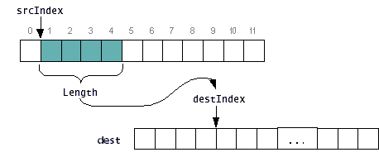
数组复制
复制方法二：java.lang.System的静态arraycopy()方法
  System.arraycopy(Object source, int srcIndex, Object dest, int destIndex, int length);
  注意：dest数组空间必须预先分配好

Slide 80
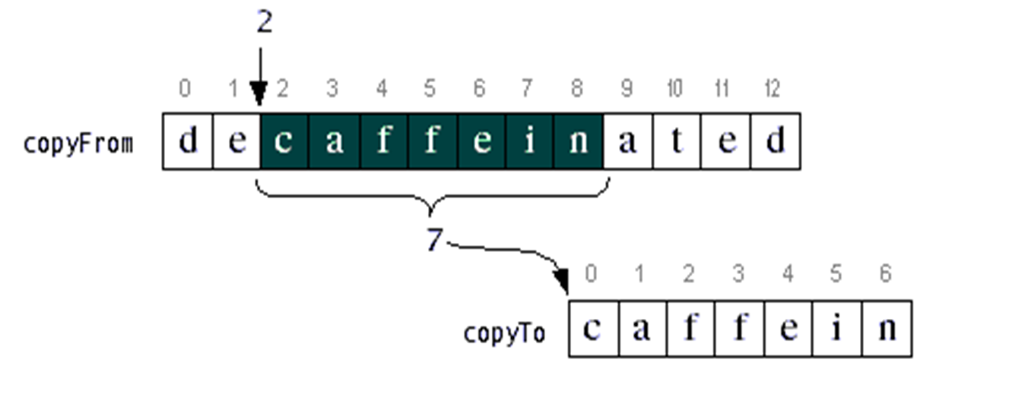
public class ArrayCopyDemo {
public static void main(String[] args) {
char[] copyFrom = { 'd', 'e', 'c', 'a', 'f', 'f', 'e', 'i', 'n',
'a', 't', 'e', 'd' };
char[] copyTo = new char[7];
System.arraycopy(copyFrom, 2, copyTo, 0, 7);
System.out.println(new String(copyTo));
}
}

Slide 81
多维数组
声明：使用连续的[]说明数组维度
  例：int a[][]; 或 int[][] a;
创建与初始化：
  需指明至少一个嵌套层的长度
  必须从最高维指定数组长度
  例：
    a = new int[4][4]; //为每一维分配内存
    a = new int[4][]; //为第一维分配内存, 生成不规则数组
    a[0] = new int[10];
    a[1] = new int[5]; …
    a = new int[][4]; //不合法

Slide 82
多维数组
多维数组的长度
  每一维的长度均可通过length变量获取
  例：
  public class ArrayLength{
  public static void main(String[] args){
    int[][] a={{1,2,3,4,5},{1,2,3}};
    System.out.println(a.length+";“
    +a[0].length+";"+a[1].length);
    }
  }

Slide 83
练习
  以下程序执行结束后，i和j的值分别是多少
    int i = 5;
    int j = (i++) + (i++);
  实现程序，在字符串“Java is my favorate programming language”中查找字符a的出现次数

Slide 84
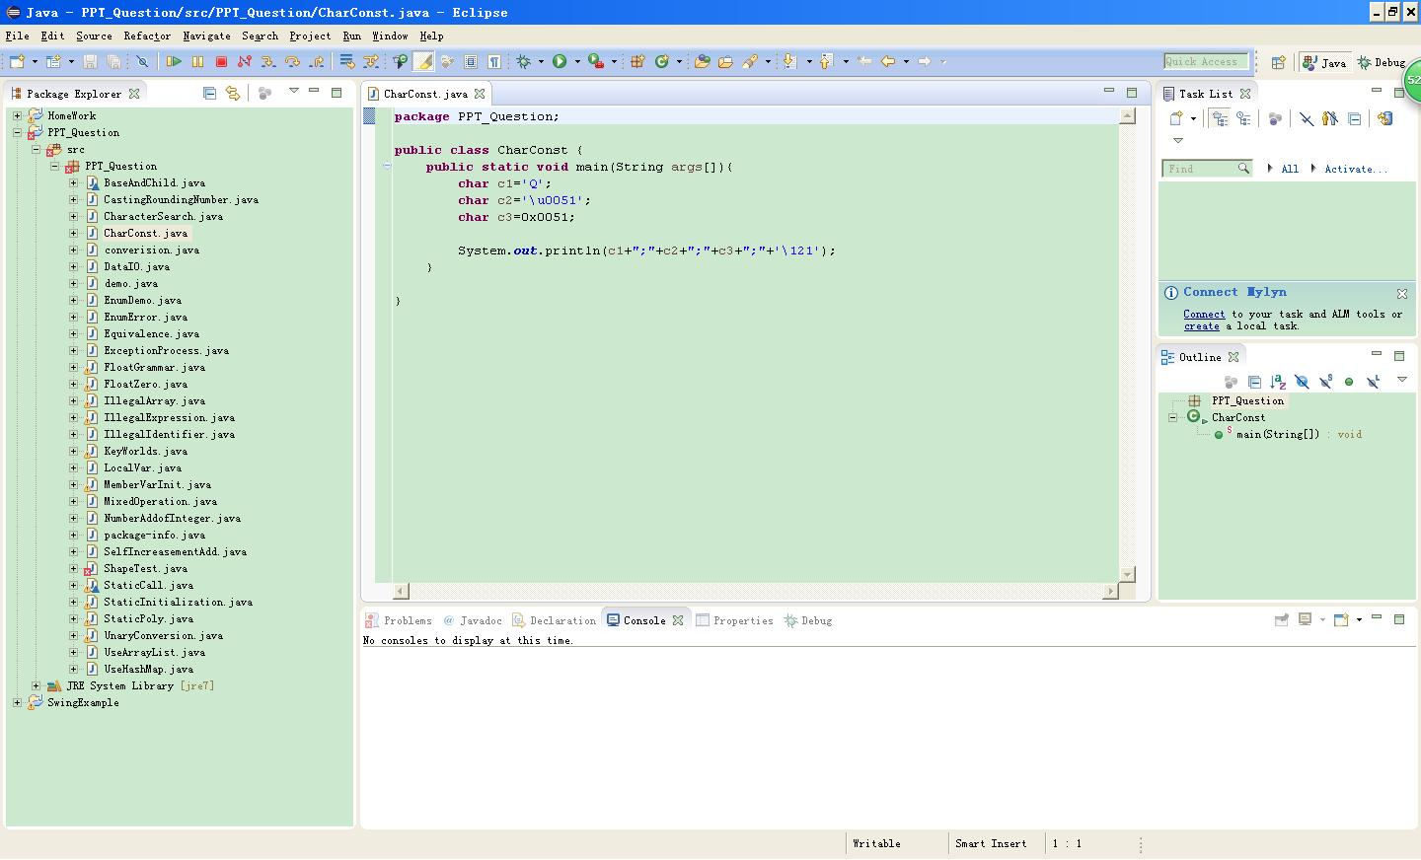
Eclipse调试

Slide 85
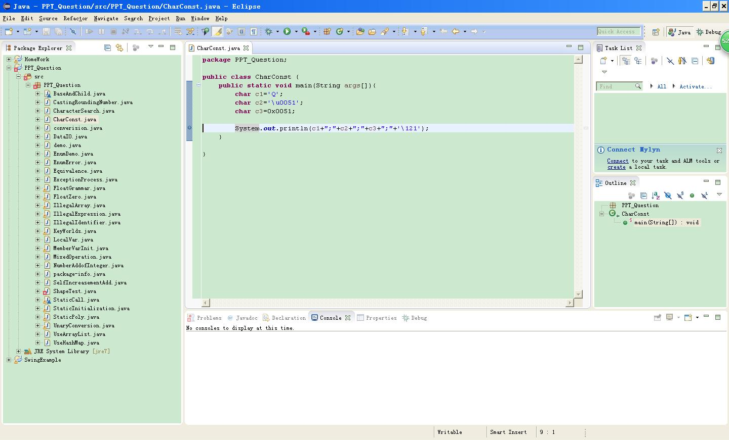
Eclipse调试

Slide 86
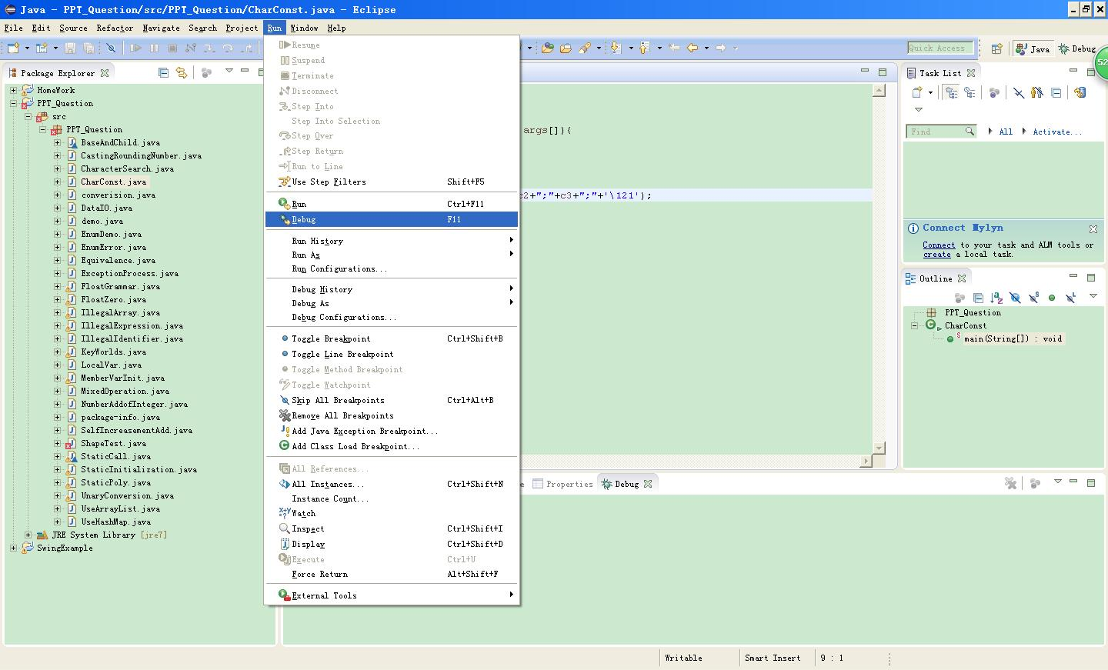
Eclipse调试

Slide 87
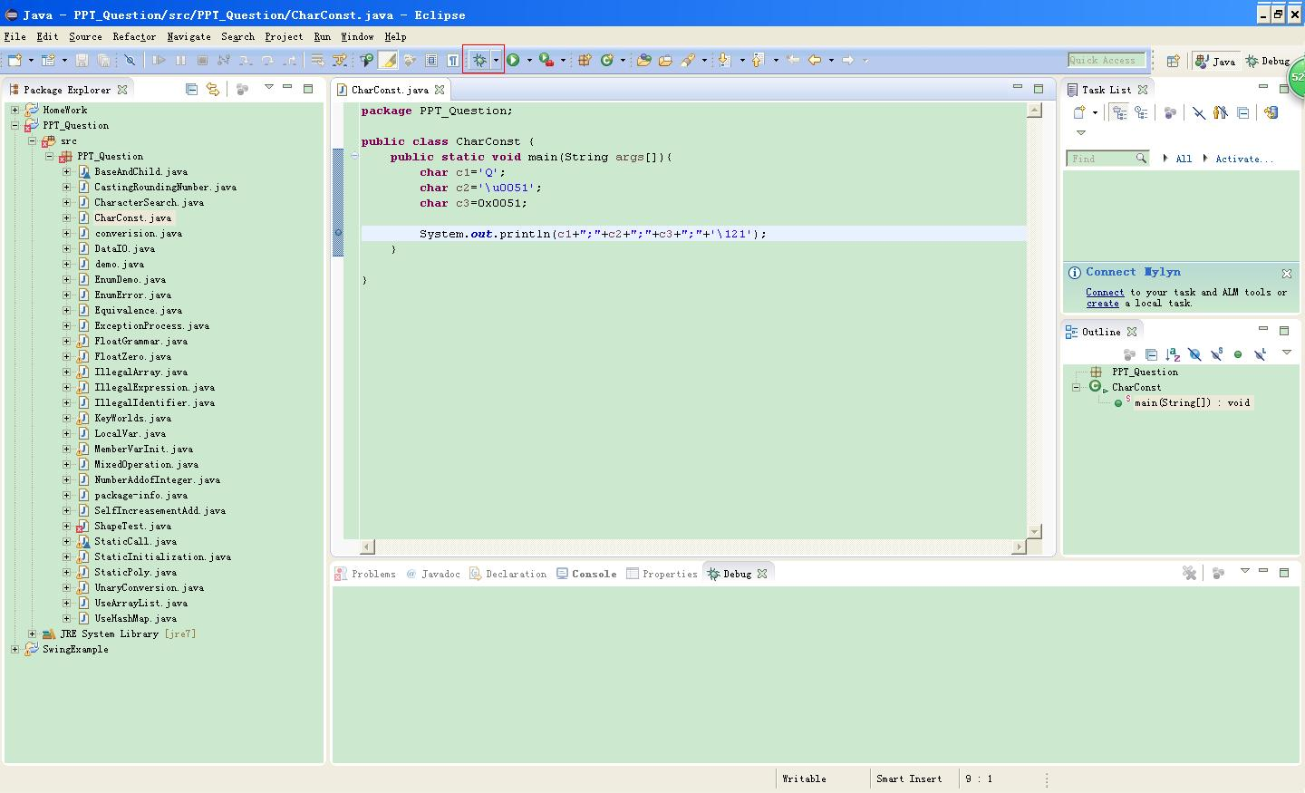
Eclipse调试

Slide 88
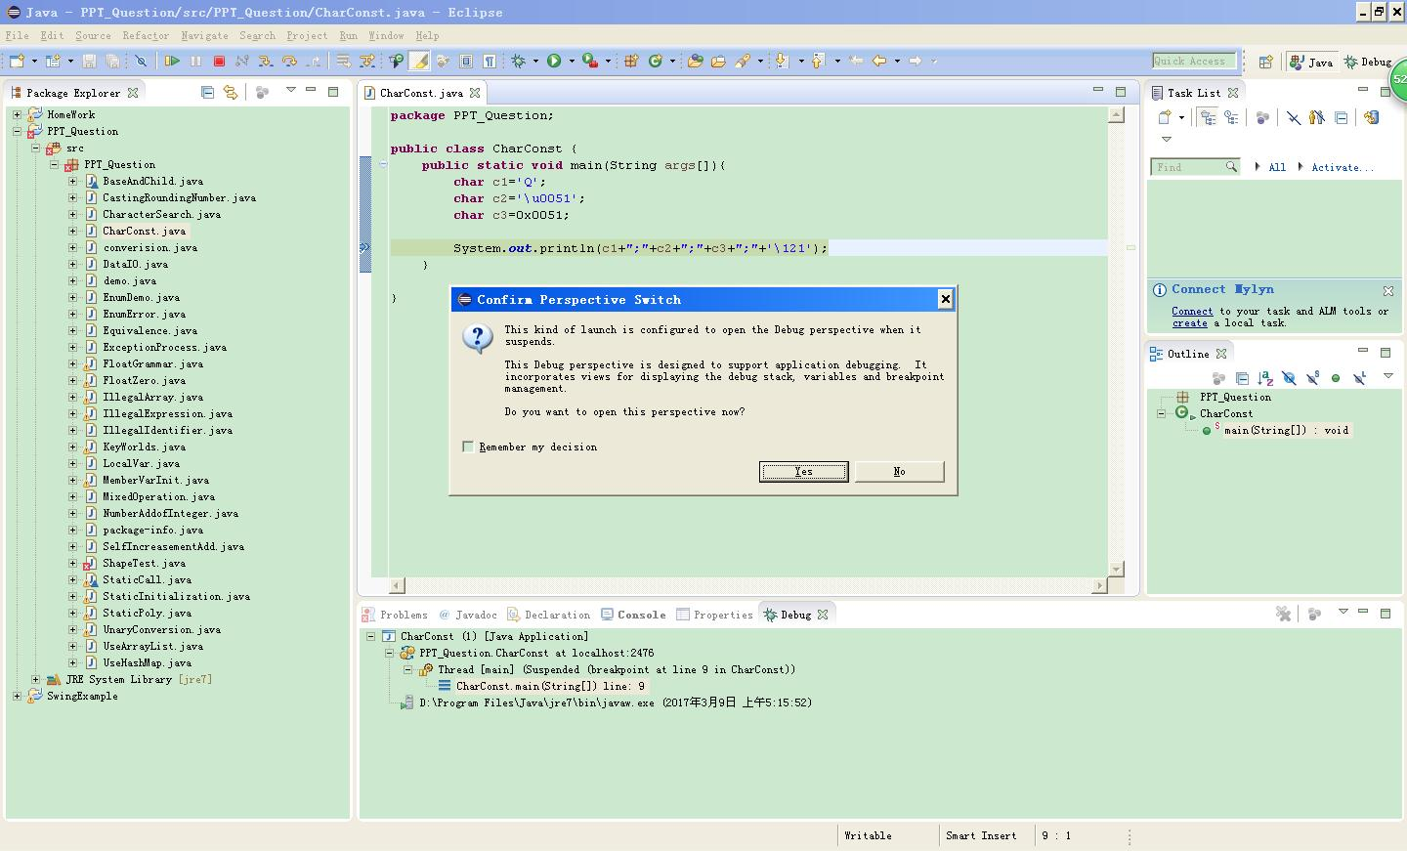
Eclipse调试

Slide 89
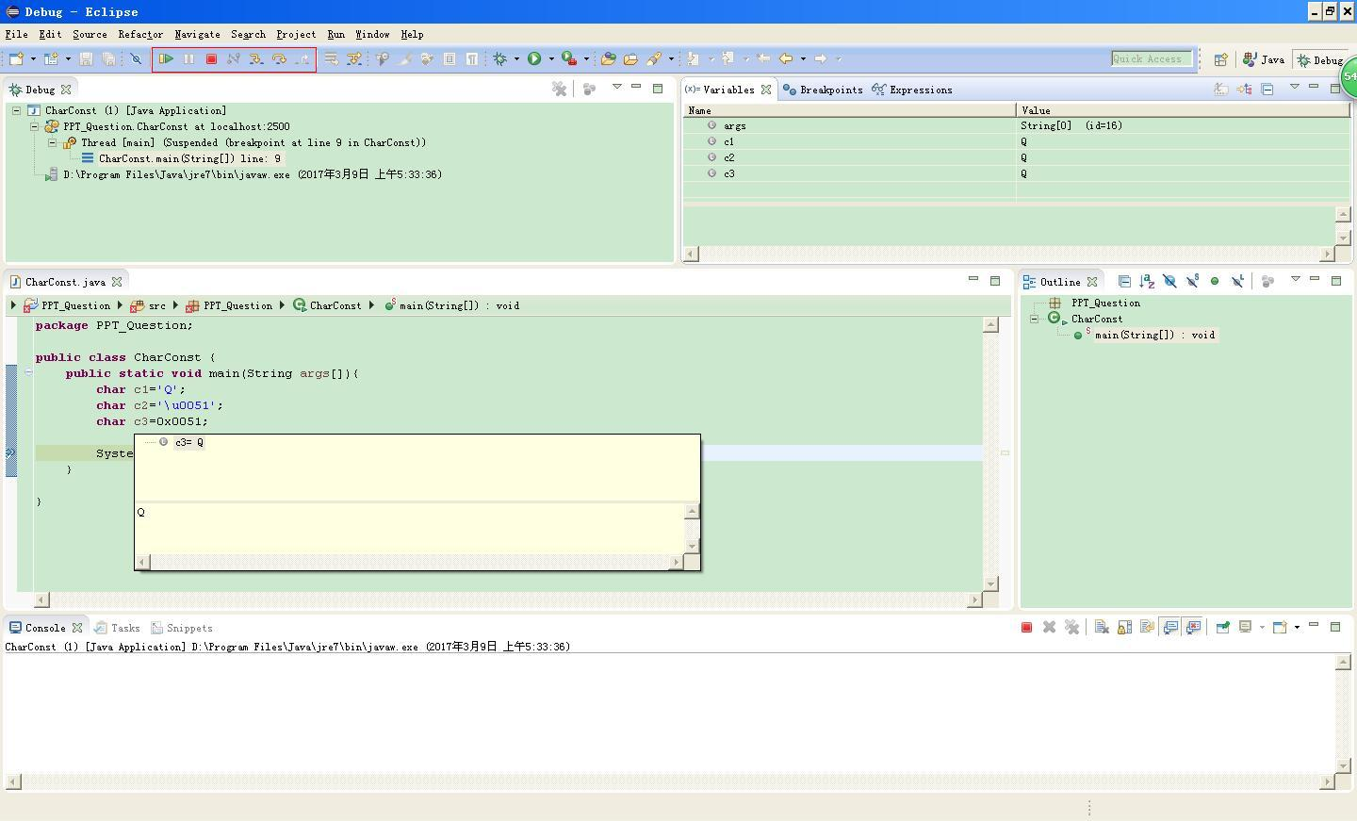
Eclipse调试

